Slide 1
Prezentacja systemu agentowego AI do analizy działań i ofert konkurencji dla firmy Qpik

Slide 2
Agenda
Wstęp
Możliwości
Opis agentów
Procesy realizowane w systemie
Przykładowy interfejs użytkownika
Obsługa błędów
Szkolenia i testy powdrożeniowe
Koszty
Wydajność
Możliwości rozwoju

Slide 3
Wstęp
System zaprojektowany dla firmy Qpik ma za zadanie usprawnić proces monitorowania działań konkurencji.
Swoje zadanie realizuje poprzez wykorzystanie możliwości sztucznej inteligencji.
Stanowi w pełni niezależny system oparty o agentów AI, mikroserwisy napisane z wykorzystaniem .NET oraz UI stworzone w oparciu o REACT JS.
Dzięki wykorzystaniu Kubernetes jest elastyczny, skalowalny i przede wszystkim wydajny.
Jasny i przejrzysty interface użytkownika pozwala w łatwy sposób zarządzać pracą agenta, monitorować jego działanie i korzystać z rezultatów jego działania.

Slide 4
Możliwości systemu
Przeszukiwanie stron internetowych konkurencji, ich profili w social mediach oraz kont na platformach sprzedażowych pod kątem ofert.
Zbieranie danych o cenach, promocjach, działaniach rynkowych konkurencji.
Analiza pozyskanych danych, wyłapywanie trendów, nowości w ofercie, akcjach promocyjnych.
Tworzenie raportów z działań konkurencji, ze szczególnym uwzględnieniem nagłych zmian w ofertach (np. nagłych obniżek cen)
Wysyłka wygenerowanych raportów drogą mailową.

Slide 5
Opis agentów
System agentów składa się z trzech agentów:
Agenta zbierającego dane z sieci i profili w mediach społecznościowych
Agenta analizującego zebrane dane i wyłapującego trendy
Agenta raportującego, budującego raporty na podstawie zebranych i przeanalizowanych danych
Część agentów posiada swoich subagentów wyspecjalizowanych w określonych działaniach,
Każdy z agentów posiada zestaw narzędzi potrzebnych do realizacji powierzonych zadań.

Slide 6








Opis agentów Agent zbierający dane
Wyspecjalizowany w wyszukiwaniu danych w ofertach konkurencji
SUBAGENCI
Agent wyspecjalizowany w przeszukiwaniu wskazanych profili w mediach społecznościowych
Agent wyspecjalizowany w przeszukiwaniu stron internetowych
NARZĘDZIA
Możliwość zbierania danych z profili w mediach społecznościowych
Narzędzie do scrapowania profili w social mediach
Narzędzie do scrapowania stron www
Narzędzie do komunikacji z zewnętrznymi API w celu pobierania i zapisywania danych
Narzędzie do wstępnej weryfikacji danych
Narzędzie przygotowujące dane do dalszej analizy
Możliwość zbierania danych ze stron www konkurencji oraz z platform sprzedażowych
Zebrane dane są wstępnie weryfikowane pod kątem ich przydatności w dalszym procesie. Dane uznane za nieistotne są odrzucana. Pozostałe dane są przekazywane do agenta analizującego.
Zebrane dane są zapisywane w bazie danych systemu. Dzięki temu mogą w przyszłości posłużyć do celów porównawczych lub statystycznych

Slide 7





Opis agentów Agent analizujący dane
Wyspecjalizowany w analizie zebranych danych i wskazywaniu trendów
NARZĘDZIA
Analizuje występowanie zależności i trendów w zbiorach danych
Narzędzie do analizy danych i porównania z danymi z okresów wcześniejszych
Narzędzie do analizy trendów i zależności w całym zbiorze analizowanych danych
Narzędzie do pisania podsumowań i generowania wniosków na podstawie przeprowadzonej analizy
Narzędzie do komunikacji z zewnętrznymi API w celu i zapisania przygotowanej analizy
Przygotowuje podsumowanie wykonanej analizy i przekazuje wnioski do agenta raportującego
Analizuje dane zebrane w procesie jak i dane zebrane w procesach wcześniejszych
Zebrane dane są zapisywane w bazie danych systemu. Dzięki temu mogą w przyszłości posłużyć do celów porównawczych lub statystycznych

Slide 8








Opis agentów Agent tworzący raporty
NARZĘDZIA
Wyspecjalizowany w tworzeniu zwięzłych, czytelnych i treściwych raportów
Narzędzie do tworzenia raportów na postawie otrzymanych analiz
Narzędzie do recenzowania przygotowywanych raportów celem poprawy ich jakości
Narzędzie do generowania plików PDF
Narzędzie do komunikacji z zewnętrznymi API w celu i zapisania przygotowanych plików na dysku oraz informacji o raportach w bazie danych
SUBAGENCI
Agent wyspecjalizowany w pisaniu raportów
Agent wyspecjalizowany w recenzowaniu utworzonego raportu pod kątem czytelności i przejrzystości
Subagent do pisania raportów przesyła raport do subagenta – recenzenta. Ten z kolei weryfikuje raport pod katem czytelności i przejrzystości i odsyła do subagenta raportującego celem naniesienia poprawek. Cykl ten może odbywać się wielokrotnie w celu uzyskania jak najlepszej jakości raportu końcowego. Ilość cykli ustawiana jest przez administratora systemu w UI.

Slide 9
Procesy realizowane w systemie
W ramach systemu realizowane są dwa procesy przygotowywania raportów o działaniach konkurencji:
Proces „on demand” przygotowywany po zleceniu przez użytkownika, na podstawie podanego promptu
Proces cyklicznego przygotowywania raportów na podstawie zapisanych wcześniej promptów

Slide 10
Procesy realizowane w systemie Proces „on demand”
Użytkownik z poziomu UI zleca wykonanie określonego raportu podając prompt z wytycznymi
Prompt jest analizowany pod kątem możliwości realizacji zlecenia i możliwości systemu
Następuje weryfikacja czy podobny raport nie był już wykonywany w przeszłości. Jeśli tak, użytkownik otrzymuje taką informację wraz z listą podobnych raportów
Jeżeli nie było w przeszłości wykonywanych podobnych raportów, lub użytkownik mimo wszystko chce by wykonać nowy raport, rozpoczyna się proces jego przygotowania
Agent do analizy danych sprawdza czy posiada w bazie dane wystarczające do wykonania raportu
Jeśli nie, zleca pobranie danych agentowi zbierającemu dane pobranie brakujących informacji

Slide 11
Procesy realizowane w systemie Proces „on demand”
Po zebraniu danych agent analizujący dane przystępuje do przygotowania analizy
Po przygotowaniu analizy agent raportujący przygotowuje raport dla użytkownika
Na każdym etapie procesu, w przypadku wystąpienia problemów (niezrozumiały lub niejasno sformułowany prompt, brak możliwości pobrania wymaganych danych, niedostępność danych z systemów zewnętrznych itp.) użytkownik jest na bieżąco informowany przez alerty widoczne w UI

Slide 12
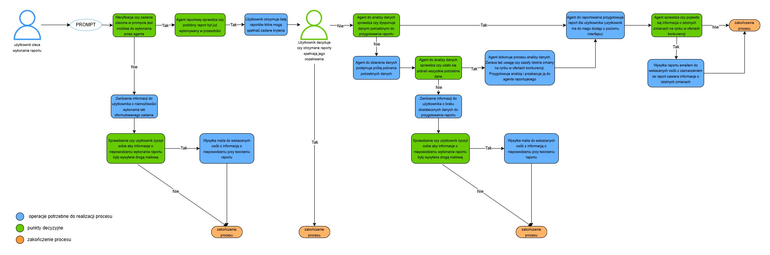
Procesy realizowane w systemie Proces „on demand”
* przedstawiony schemat jest dostępny w załącznikach dodanych do prezentacji

Slide 13
Procesy realizowane w systemie Proces raportów cyklicznych
Raporty cykliczne wykonywane są wg harmonogramu ustawianego z poziomu UI
Z bazy pobierana jest lista promptów do wykonania poszczególnych raportów
Prompty przekazywane są po kolei do kolejnych instancji systemu w celu realizacji
Agent do analizy danych sprawdza czy posiada w bazie dane wystarczające do wykonania raportu
Jeśli nie, zleca pobranie danych agentowi zbierającemu dane pobranie brakujących informacji

Slide 14
Procesy realizowane w systemie Proces raportów cyklicznych
Po zebraniu danych agent analizujący dane przystępuje do przygotowania analizy
Po przygotowaniu analizy agent raportujący przygotowuje raport dla użytkownika
Na każdym etapie procesu, w przypadku wystąpienia problemów (niezrozumiały lub niejasno sformułowany prompt, brak możliwości pobrania wymaganych danych, niedostępność danych z systemów zewnętrznych itp.) użytkownik jest na bieżąco informowany przez alerty widoczne w UI

Slide 15
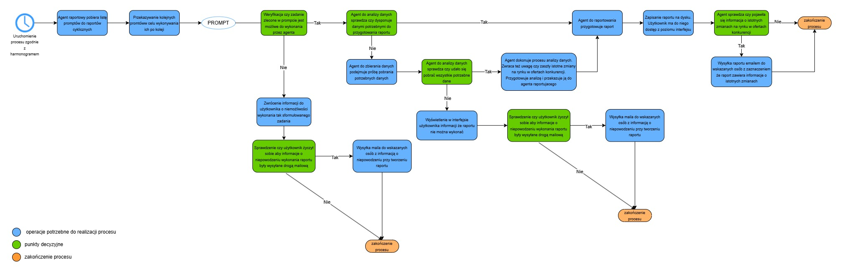
Procesy realizowane w systemie Proces raportów cyklicznych
* przedstawiony schemat jest dostępny w załącznikach dodanych do prezentacji

Slide 16

Procesy realizowane w systemie Powiadomienia mailowe
W ramach systemu podłączony będzie serwis do wysyłania wiadomości mailowych. Nie jest to osobny agent (serwis napisany jest w C#). Każdy z agentów posiada narzędzie do wysyłania wiadomości mailowych poprzez ten serwis.
Jest on stworzony do wysyłania wiadomości, w przypadku gdy z analizy wynika, że nastąpiła jakaś nagła zmiana w ofertach konkurencji.
Niemniej jednak może być także wykorzystany do wysyłania powiadomień mailowych o problemach lub niepowodzeniach w procesie na każdym jego etapie. Ustawienie tych opcji wraz z listą adresów na które mają być wysyłane powiadomienia można zrealizować z poziomu UI

Slide 17
Przykładowy interfejs użytkownika
Interfejs składa się z trzech zakładek – raporty, ustawienia i alerty
Zostanie on napisany jako frontendowa aplikacja typu SPA z wykorzystaniem biblioteki REACT JS
Zawartość zakładek będzie różna w zależności od uprawnień jakie użytkownik posiada w systemie
Zaprezentowany tutaj wygląd UI jest jedynie poglądowy. Docelowy wygląd zostanie ustalony z klientem po zatwierdzeniu decyzji o współpracy.
Pozwala on jednak zorientować się jak wyglądać będą udostępnione użytkownikowi funkcjonalności systemu i możliwości jego wykorzystania

Slide 18
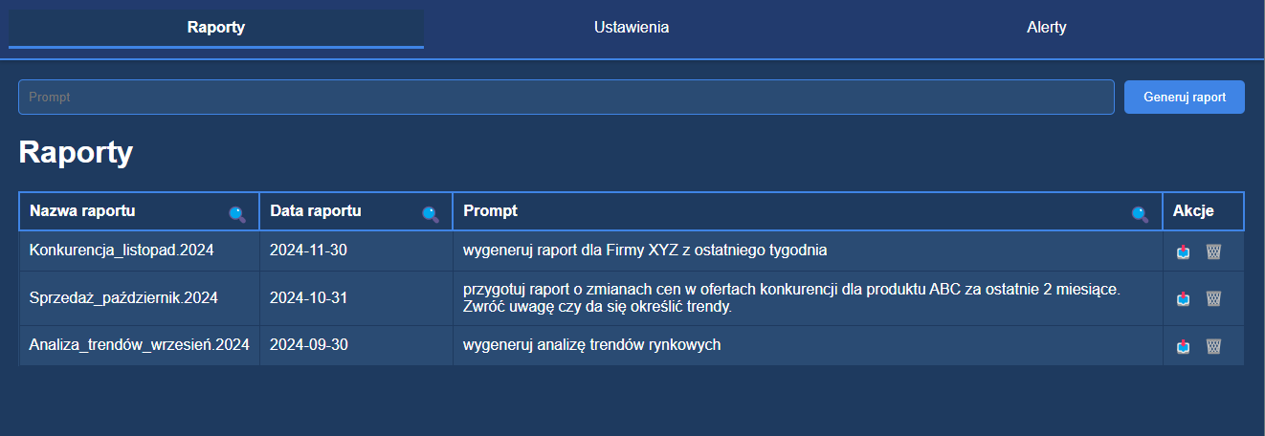
Przykładowy interfejs użytkownika Zakładka raporty
Zakładka pozwala na zlecenie wygenerowania raportu na podstawie promptu oraz na przeglądanie listy dotychczas wygenerowanych raportów („on demand” oraz cyklicznych”)
Pole do wpisania promptu z wymaganiami dla raportu
Przycisk rozpoczynający generowanie raportu na podstawie promptu
Możliwość wyszukiwania dostępna w każdej kolumnie
Lista wygenerowanych wcześniej raportów
Dostępne akcje – przejście do okna szczegółów raportu lub zlecenie jego usunięcia
* projekt zakładki w formie html jest dostępny w załącznikach dodanych do prezentacji

Slide 19
Przykładowy interfejs użytkownika Zakładka raporty
Kolumna „Nazwa raportu” zawiera nazwę raportu stworzoną automatycznie przez agenta, utworzoną na podstawie zawartości raportu, okresu którego dotyczy i treści promptu przekazanego do wykonania
Kolumna „Data raportu” zawiera datę utworzenia raportu
Kolumna „Prompt” zawiera treść promptu przekazaną w celu wykonania raportu

Slide 20
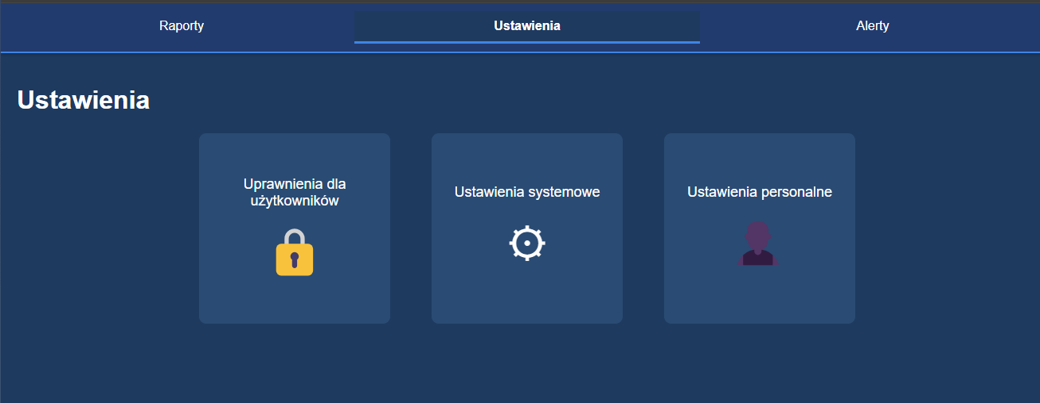
Przykładowy interfejs użytkownika Zakładka ustawienia
Zakładka pozwala na zarządzanie uprawnieniami użytkowników, ustawieniami systemu i ustawieniami personalnymi
Kafelek pozwalający przejść do ustawień indywidualnych dla każdego użytkownika
Kafelek wyświetlający okno uprawnień użytkowników
Kafelek pozwalający przejść do ustawień systemowych
* projekt zakładki w formie html jest dostępny w załącznikach dodanych do prezentacji

Slide 21
Przykładowy interfejs użytkownika Zakładka ustawienia
Kafelek „Uprawnienia dla użytkowników” przechodzi do formularza zarządzania użytkownikami. Administrator systemu z jego poziomu dodaje, usuwa lub blokuje użytkowników, przypisuje użytkownikom role w systemie i zarządza uprawnieniami przypisanymi do ról
Kafelek „Ustawienia systemowe” przechodzi do widoku ustawień potrzebnych do prawidłowego działania systemu, w tym np. liczby pętli wykonywanych w procesie recenzowania raportu (patrz slajd „Agent tworzący raporty”, zarządzania adresami list mailingowych do których będą wysyłane raporty lub alerty o błędach itp.
Kafelek „Ustawienia personalne” widoczny dla każdego użytkownika systemu pozwala na dostosowanie wyglądu UI do indywidualnych preferencji użytkownika, w tym schematu kolorów, rozmiaru czcionki itp.

Slide 22
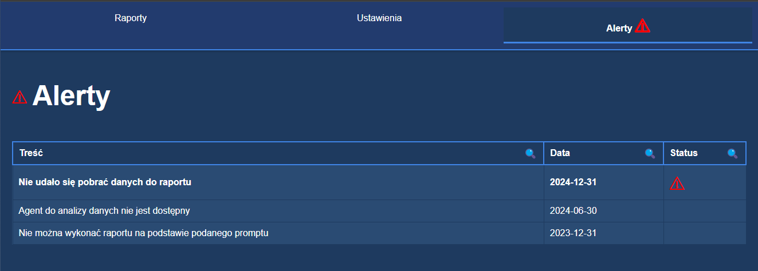
Przykładowy interfejs użytkownika Zakładka alerty
Wyświetla listę alertów jakie pojawiły się w systemie podczas procesów tworzenia raportów („on demand” oraz cyklicznych”
Ikona z ostrzeżeniem pokazującym że w systemie znajdują się nieobsłużone alerty
Możliwość wyszukiwania dostępna w każdej kolumnie
Lista alertów jakie pojawiły się w systemie
Ikona z ostrzeżeniem pokazującym że alert nie został obsłużony
* projekt zakładki w formie html jest dostępny w załącznikach dodanych do prezentacji

Slide 23
Przykładowy interfejs użytkownika Zakładka alerty
Kolumna „Treść” zawiera zunitikowany komunikat określający rodzaj alertu który wystąpił w systemie
Kolumna „Data” zawiera datę wystąpienia alertu
Kolumna „Status” wyświetla ikonę ostrzeżenia przy alertach które nie zostały obsłużone
Wiersz z nieobsłużonym powiadomieniem jest wyższy a tekst w nim jest pogrubiony
Dopóki w systemie występują nieobsłużone alerty na pasku zakładek będzie wyświetlana ikona ostrzeżenia
Administrator systemu może zlecić wysyłkę informacji mailowej z informacją o wystąpieniu alertu. Listę adresów mailowych ustawia się w zakładce „Ustawienia” w widoku „Ustawienia systemowe”

Slide 24

Obsługa błędów Zapis rezultatów
Każdy z agentów w przypadku niemożliwości kontynuowania procesu (np. z powodu niedostępności innego agenta) ma możliwość zapisania dotychczasowych rezultatów
Użytkownik otrzymuje alert z informacją o wystąpieniu błędu, jego przyczynie i dacie wystąpienia
Dzięki zapisaniu rezultatu wcześniejszych etapów procesu możliwe jest jego wznowienie, bez konieczności ponownego wykonywania etapów już zakończonych
Użytkownik może zdecydować czy chce kontynuować realizację przerwanego procesu czy chce rozpocząć go od początku (na przykład gdy uzna że dane mogły się zdezaktualizować i trzeba pobrać je ponownie)

Slide 25
Obsługa błędów Logi
Każdy z agentów i subagentów loguje wykonywane czynności w oparciu o Python’owski mechanizm logowania
W przypadku wystąpienia problemu, możliwe jest na podstawie logów, odtworzenie stosu kolejnych wywołań funkcji, przekazanych do nich parametrów i problemów jakie wystąpiły w trakcie realizacji
Logi odkładane są w plikach tekstowych (jeden plik na każdy dzień) i przechowywane przez okres 60 dni

Slide 26
Opis błędów Współpraca z dostawcą
W przypadku niemożliwości rozwiązania problemu, firma Qpik może zgłosić problem do dostawcy systemu
Dostawca podejmie próbę rozwiązania problemu w czasie zgodnym z SLA właściwym dla konkretnej kategorii problemu, określonym w umowie
Firma Qpik zadeklarowała, że wskaże grupę pracowników, która będzie odpowiedzialna za diagnozę problemu, kontakt z dostawcą i współpracę z działem technicznym dostawcy w trakcie rozwiązywania problemów
Grupa ta zostanie przeszkolona przez dostawcę z zakresu diagnostyki problemów, możliwości ich naprawy we własnym zakresie oraz czynności koniecznych do zgłoszenia problemu dostawcy
W uzasadnionych przypadkach firma Qpik udzieli dostawcy dostępu do środowiska testowego (w celu wgrania ewentualnych poprawek) lub logów produkcyjnych systemu

Slide 27

Szkolenia i testy powdrożeniowe
Dostawca zobowiązuje się do przeszkolenia wskazanych przez Qpik pracowników z zakresu działania systemu, obsługi UI oraz wszelkich niezbędnych elementów potrzebnych do obsługi
Po przeszkoleniu pracowników rozpocznie się 3-miesięczny okres testów
W tym czasie część pracowników odpowiedzialnych za tworzenie raportów w firmie Qpik będzie delegowana do testowania systemu. Grupa testująca będzie się zmieniać co jakiś czas, aby każdy z pracowników działu raportowego miał możliwość przetestowania systemu i zgłoszenia uwag
Dostawca będzie na bieżąco analizował zgłoszone uwagi i, w razie potrzeby, korygował działanie systemu

Slide 28
Szkolenia i testy powdrożeniowe
Jednym z elementów procesu testów będzie dostrajanie parametrów systemu
Parametry wymagające dostrojenia to parametry konfiguracyjne m.in. temperatura czy maksymalna liczba tokenów
Proces dostrajania jest standardowym procesem dostosowywania systemu do wymagań klienta i nie wynika z błędów projektowych
Proces dostrajania pozwala na dostosowanie systemu do indywidualnych wymagań klienta

Slide 29

Koszty
Koszty dla systemu obejmują:
Koszty napisania systemu przez dostawcę
Koszty związane z wdrożeniem
Koszty szkolenia z działania systemu
Koszty związane z testami po stronie Qpik
Koszty infrastruktury potrzebnej do działania systemu
Koszty licencji na oprogramowanie
Koszty bieżącego działania i generowania raportów

Slide 30
Koszty Koszty napisania systemu przez dostawcę
Czas potrzebny na napisanie i przetestowanie po stronie dostawcy systemu w formie gotowej do wdrożenia jest szacowany na 90 dni (około 3 miesiące)
Zespół programistów składa się z 3 osób
Stawka jednej osoby wyliczona została na poziomie 1440 PLN netto/dzień (180 PLN netto/godzinę)

Slide 31
Koszty Koszty związane z wdrożeniem
Wdrożenie systemu u klienta szacowane jest na 2 dni robocze
Realizowane jest przez jedną osobę
Stawka osoby wyliczona została na poziomie 1440 PLN netto/dzień (180 PLN netto/godzinę)

Slide 32
Koszty Koszty szkolenia z działania systemu
Szkolenie pracowników po wdrożeniu systemu przewidziane jest łącznie na 3 dni
Szkolenie będzie prowadzone łącznie przez 1 osobę i obejmuje 2 obszary
Szkolenie ogólne z działania systemu dla wszystkich pracowników, którzy będą z niego korzystać (2 dni)
Szkolenie dla administratorów systemu (1 dzień)
Stawka osoby wyliczona została na poziomie 1440 PLN netto/dzień (180 PLN netto/godzinę)

Slide 33
Koszty Koszty związane z testami po stronie Qpik
Koszty testów związane są z koniecznością przeprowadzania testów systemu przez pracowników Qpik w godzinach pracy firmy
Ich dokładne oszacowanie wymagałoby znajomości danych do których dostawca nie ma dostępu (dane związane z wynagrodzeniami)
W związku z tym jesteśmy w stanie podać jedynie szacunkowy koszt testów po stronie klienta
Z naszej analizy wynika że średnia stawka godzinowa osoby na podobnym stanowisku wynosi 960 PLN/netto za dzień
Zakładamy że w danym momencie 3 osoby z zespołu biorą udział w testach
Zgodnie z harmonogramem testy trwają przez okres 3 miesięcy
Za naprawę ewentualnych błędów w działaniu systemu dostawca nie pobiera żadnych opłat (również po zakończeniu 3-miesięcznego okresu testów po stronie Qpik)*
*za błąd traktowana jest każda niezgodność pomiędzy działaniem systemu a specyfikacją i wymaganiami dostarczonymi do projektu. Wszelkie zmiany wynikające z nieuwzględnienia przez klienta określonych wymagań w specyfikacji, bądź zmiany w specyfikacji traktowane są jako rozwój a ich koszt jest określony wg stawek zawartych w umowie

Slide 34
Koszty Koszty infrastruktury, oprogramowania i licencji
Wg ustaleń z firmą Qpik, poniesie ona wszelkie koszty związane z zakupem i utrzymaniem infrastruktury, oprogramowania i licencji potrzebnych do prawidłowego działania środowisk na których działać będzie system
Dostawca przekaże do Qpik listę potrzebnego oprogramowania oraz wymagania sprzętowe niezbędne do prawidłowego działania systemu

Slide 35
Koszty Podsumowanie dotychczasowych kosztów
Koszt – rodzaj | Koszt – wartość (PLN) | Uwagi
Koszt napisania systemu | 388 800
Koszt wdrożenia | 2 880
Koszty szkoleń | 4 320
Koszty testów | 259 200 | Koszt szacunkowy
Koszty infrastruktury | nieznane | Zależne od Qpik
Łącznie | 655 200
*podane wartości są wartościami netto

Slide 36
Koszty Koszty działania systemu i generowania raportów
Działanie systemów Agentowych oparte jest o LLM’y
Koszt działania systemu zależy od kosztów użytego LLM’a
Koszt wzrasta wraz z ilością treści i obrazów zawartych w raporcie

Slide 37
Koszty Wybrany model
Agenci zastosowani w systemie będą używać modelu o1 od OpenAI
Wybór tego modelu wynika z jego wysokiej dokładności oraz akceptowalnego kosztu działania
Stanowi on bardzo dobry kompromis pomiędzy jakością a kosztem
Modele od OpenAI bardzo dobrze radzą sobie w pracy w systemach agentowych
Kolejnym atutem użytego modelu jest bardzo dobre działanie związane z generowaniem treści w języku polskim
Dane które będą przetwarzane w procesie są danymi publicznie dostępnymi na stronach www, nie ma zatem ryzyka związanego z wysłaniem ich do zewnętrznego API

Slide 38
Koszty Koszt przykładowego raportu
Zgodnie z cennikiem udostępnionym przez OpenAI koszt wygenerowania 1 miliona tokenów wynosi 60$* (dolarów USA)
Przy współpracy z Qpik ustalono, że przeciętny raport to około 1000 tokenów
Wygenerowanie obrazu (w tym wykresu) o rozmiarze 300 x 800 px to koszt 0.0562$* (dolara USA)
Przeciętny raport zawiera około 4 wykresów o zbliżonym rozmiarze
Zakłada się, że agent recenzet trzykrotnie zleci poprawę utworzonego raportu, za każdym razem zmianie ulegnie około 10% treści
*stan na dzień 2 stycznia 2025

Slide 39
Koszty Koszt przykładowego raportu
Przy powyższych założeniach koszt pojedynczego raportu wyniesie
Koszt treści: 1000 x 0,00006$* = 0,06$
Koszt wykresów i obrazów: 4 * 0,0562$** = 0,2248$
Koszt korekty: 3 * 100 * 0,00006$* = 0,018$
Koszt łączny: 0,3028$ (około 1,26 PLN***)
* koszt pojedynczego tokenu - stan na dzień 2 stycznia 2025
** koszt pojedynczego obrazu 300 px * 800 px – stan na dzień 2 stycznia 2025
*** wg kursu NBP z dnia 2 stycznia 2025

Slide 40

Koszty Porównanie
Wg informacji przekazanych przez Qpik obecnie przygotowanie pojedynczego raportu wymaga 1 men-day’a (jedna osoba przez 8 godzin)
Przy zastosowaniu wcześniejszego założenia, odnośnie przeciętnej stawki na tym stanowisku, koszt takiego raportu wynosi obecnie 960 PLN
Obecnie | Po wdrożeniu systemu
960 PLN/raport | 1,26 PLN/raport

Slide 41

Wydajność Stan obecny
W oparciu o informacje dostarczone przez Qpik (przedstawione na poprzednim slajdzie) jeden pracownik działu raportowego przygotowuje jeden raport dziennie
Qpik informuje, że obecnie przy raportach z działań konkurencji pracuje 10 osób
Aktualne Qpik jest w stanie stworzyć 10 tego typu raportów na dobę

Slide 42

Wydajność Możliwości systemu
Czas przygotowania pojedynczego raportu przez system to około 20 minut
Dzięki zastosowaniu Kubernetes możliwe będzie jednoczesne uruchomienie wielu instancji systemu, które mogą pracować równolegle (plan zakłada uruchomienie 10 instancji)
System może pracować przez 24h/dobę
Powyższa konfiguracja pozwala na wygenerowanie do: 3 x 24 x 10 = 720 raportów/dobę
Obecnie | Po wdrożeniu systemu
10 raportów/dobę | 720 raportów/dobę

Slide 43

Możliwości rozwoju
Zaprezentowane funkcjonalności nie wyczerpują możliwości systemu
Zaprezentujemy teraz propozycje dalszego rozwoju systemu, na który Qpik może zdecydować się w przyszłości

Slide 44
Możliwości rozwoju Wyszukiwanie nowych konkurentów na rynku
System wykorzystałby wyszukiwarkę internetową do wyszukiwania nowych ofert i stron internetowych, na których sprzedawane są analogiczne produkty, jak te oferowane przez klienta, które nie znajdują się na liście dotychczas monitorowanych stron
Wyszukiwanie odbywałoby się na podstawie nazwy produktu, jego opisu a nawet zdjęć (pobierane byłyby one z bazy danych CRM u klienta)
Użytkownik dostawałby informację o nowo odnalezionych ofertach i mógłby zdecydować
O dodaniu ich do listy ofert lub stron które od teraz będą weryfikowane w procesie analizy konkurencji
O odrzuceniu propozycji dodania (na przykład gdyby uznał że oferta pochodzi od osoby prywatnej i dotyczy niewielkiej ilości sztuk)

Slide 45
Możliwości rozwoju Możliwość wyszukiwania nowości w ofertach konkurencji
Ponownie system wykorzystałby wyszukiwarkę internetową
Po pobraniu danych o nazwach produktów i ich opisów, strony konkurencji przeszukiwane byłyby pod kątem produktów podobnych (produktów o podobnej nazwie lub zbliżonych opisach)
Użytkownik otrzymywałby raport końcowy o tego typu ofertach

Slide 46
Możliwości rozwoju Analizowanie akcji promocyjnych
Wykorzystując dane historyczne system mógłby określić, czy akcja promocyjna w ofercie konkurencji występowała już w podobnym okresie w latach poprzednich
W ten sposób możliwe byłoby sklasyfikowanie czy promocyjna oferta jest nagłą obniżką ceny, czy ma związek z cyklicznymi obniżkami na rynku, charakterystycznymi dla pewnych okresów (Black Friday, okres bożonarodzeniowy, posezonowa wyprzedaż kolekcji)
Byłaby to dodatkowa informacja dla procesu analizy danych zawartego w obecnie prezentowanej wersji systemu, która zwraca uwagę na sytuację nagłych obniżek (informacje na ten temat znajdują się na wcześniejszych slajdach)
Wadą rozwiązania jest to, że funkcjonalność można wdrożyć dopiero po zebraniu danych analitycznych z odpowiednio długiego okresu (sugeruje się okres kilku lat)

Slide 47

Lista załączników dodanych do prezentacji
Pliki HTML z prezentowanymi projektami UI
Schematy kolejnych kroków przy procesach raportów „on demand” i raportów cyklicznych
Schemat prezentujący przepływ danych w procesie

Slide 48

Dziękujemy za uwagę i zapraszamy do współpracy

